Slide 1
과목_학년학기_단원 | suhi_0601_06
차시명 | 0011 마름모의 넓이를 구해 볼까요
파일명 | suhi_0601_06_0011
검토 | 담당
수학팀 | 김윤희
문서 HISTORY
번호 | 버전 | 문서 작성일 | 내용 비고 | 작성자 (내선번호) | 검토자
1 | V 1.0 | 2022.02.28 | 문서 발생 | 백지수
2
3
4
5
6
7
8
9
10
11

Slide 2
학습단계 | 파일명 | 페이지 정보 | 프레임 수 | 자료 형태 (동영상, 애니메이션, 노래)
 | suhi_0601_06_0011.html | 수학 익힘 88~89쪽 | 1 | Html5
총 프레임 수 |  |  | 1

Slide 3
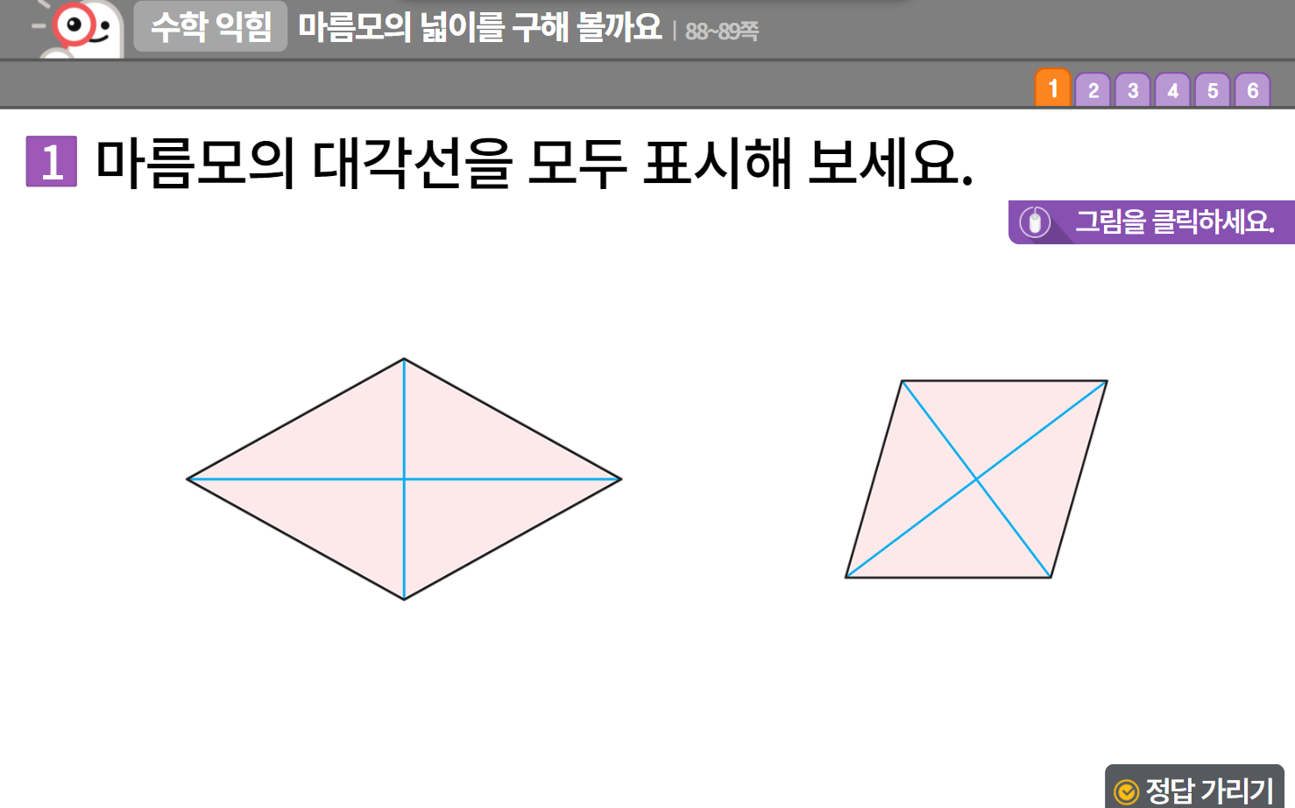
6. 다각형의 둘레와 넓이
suhi_0601_06_0011
0011 마름모의 넓이를 구해 볼까요
수정사항
1 | 숫자 약물 디자인 수정
2 | 지시문 디자인 수정 볼드 > 그림, 클릭
3 | 정답 확인 디자인 수정 정답 확인 > 정답 가리기로 토글됨.
4
5
1
2
3

Slide 4



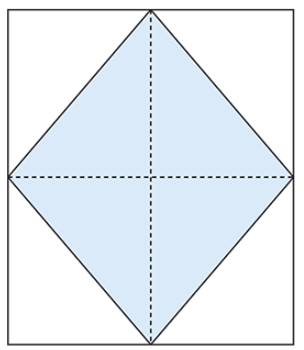


5-1
6. 다각형의 둘레와 넓이
suhi_0601_06_0011
suhi_0601_06_0011
0011 마름모의 넓이를 구해 볼까요
수정사항
1 | 기존 개발물 그림 그대로 사용
2 | O표된 부분 이외의 부분을 클릭했을 경우 X표 잠시 나왔다가 사라짐 O, X표 클릭 시 나오는 효과음, 효과는 그대로
3 | 이너탭 사용하여 2개로 나누기
4 | 정답 확인 디자인 수정 정답 확인 > 정답 가리기로 토글됨
5
마름모의 넓이를 구해 볼까요 │ 88~89쪽
1
2
3
4
5
6
마름모의 넓이를 구하는 과정입니다. 에서 알맞은 말을 골라 안에 써넣으세요.
높이 한 대각선의 길이 직사각형 삼각형
마름모의 넓이
＝ ÷2
＝ × ÷2
＝ × ÷2
직사각형
의 넓이
가로
세로
한 대각선의 길이
다른 대각선의 길이
4

Slide 5
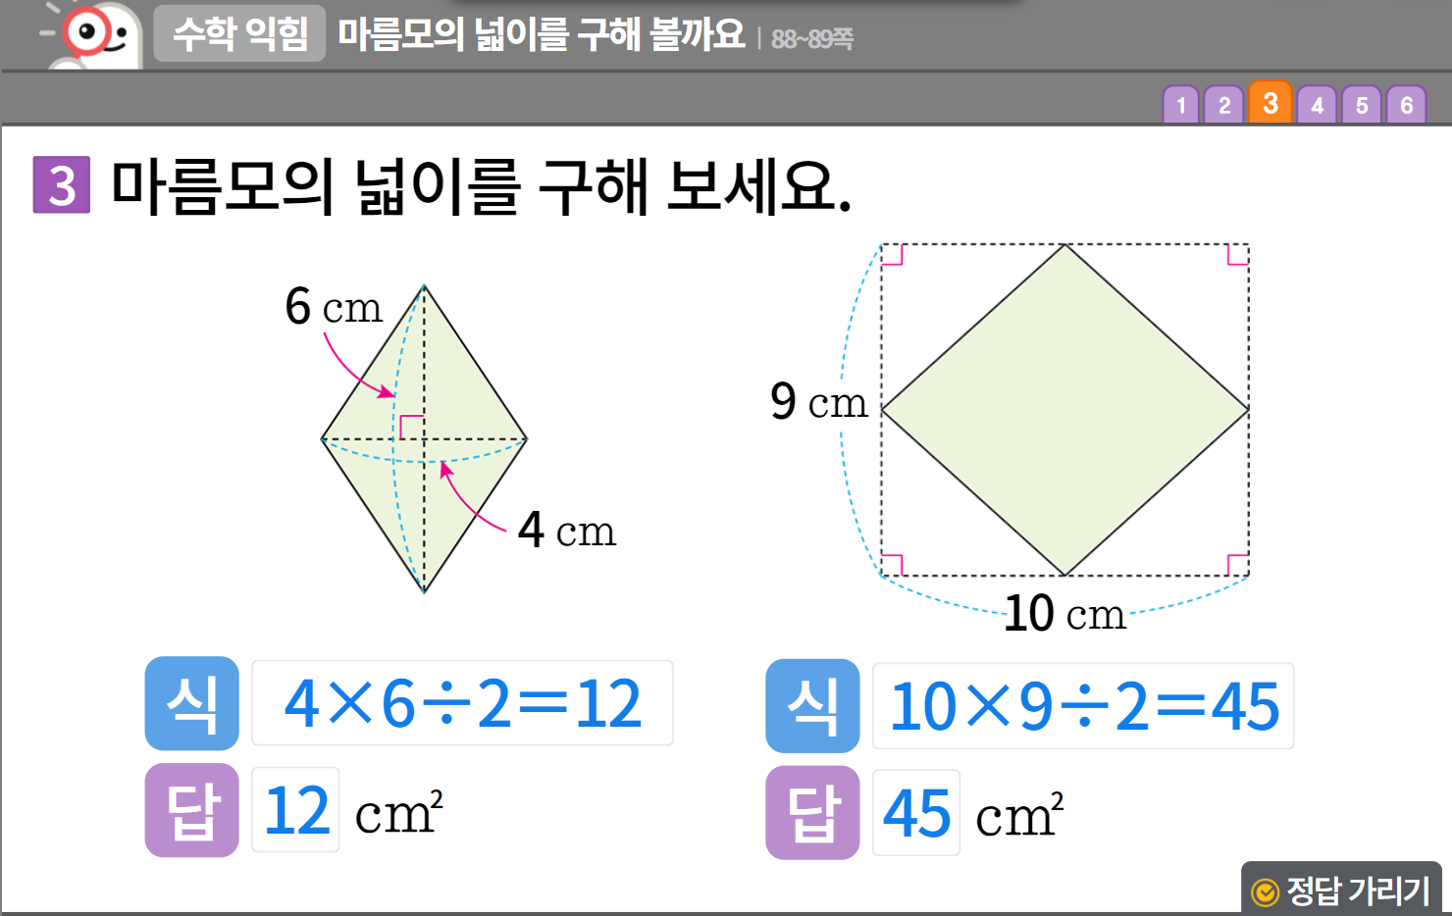


5-1
6. 다각형의 둘레와 넓이
suhi_0601_06_0011
suhi_0601_06_0011
0011 마름모의 넓이를 구해 볼까요
수정사항
1 | 숫자 약물 디자인 수정
2 | 식, 답 약물 디자인 수정
3 | 정답 확인 디자인 수정 정답 확인 > 정답 가리기로 토글됨
4
5
6
1
2
2
3

Slide 6
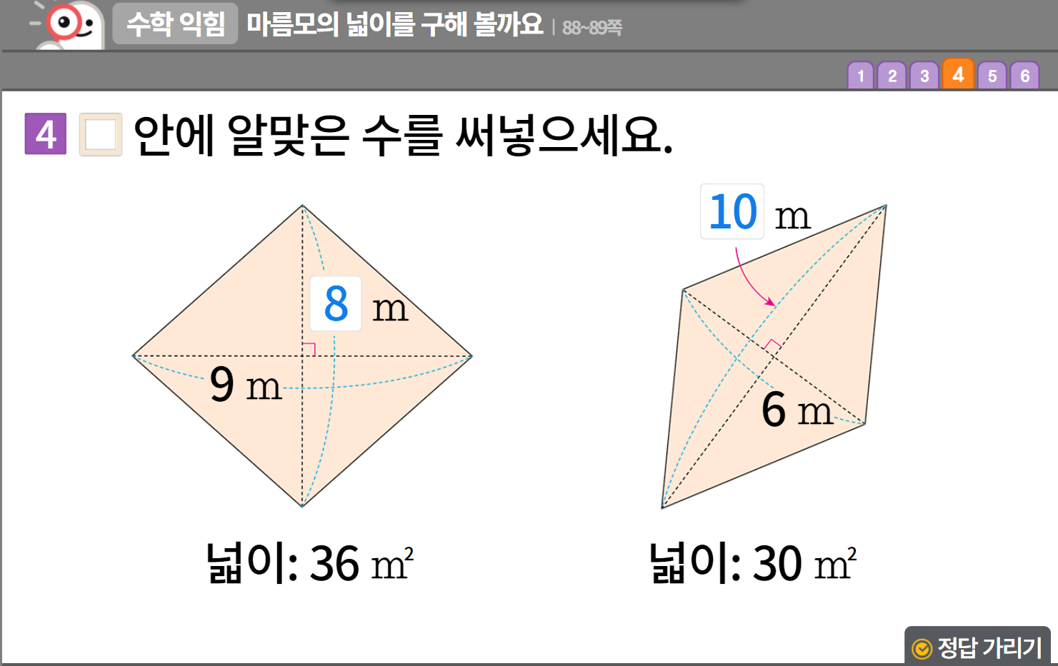


5-1
6. 다각형의 둘레와 넓이
suhi_0601_06_0011
0011 마름모의 넓이를 구해 볼까요
수정사항
1 | 숫자 약물 디자인 수정
2 | 빈칸 디자인 수정
3 | 풀이 확인 버튼 팝업 내용 추가(미니 팝업창-다음 슬라이드)
4 | 정답 확인 디자인 수정 정답 확인 > 정답 가리기로 토글됨
5
1
2
3
4

Slide 7
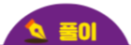
5-1
6. 다각형의 둘레와 넓이
suhi_0601_06_0011
0011 마름모의 넓이를 구해 볼까요
수정사항
<풀이 확인 클릭 시 나타나는 화면>
1
2
3
4
5
(마름모의 넓이)＝(한 대각선의 길이)×(다른 대각선의 길이)÷2
(1) 9×□÷2＝36(㎡) → 9×□＝72, □＝72÷9＝8(m)
(2) 6×□÷2＝30(㎡) → 6×□＝60, □＝60÷6＝10(m)

Slide 8
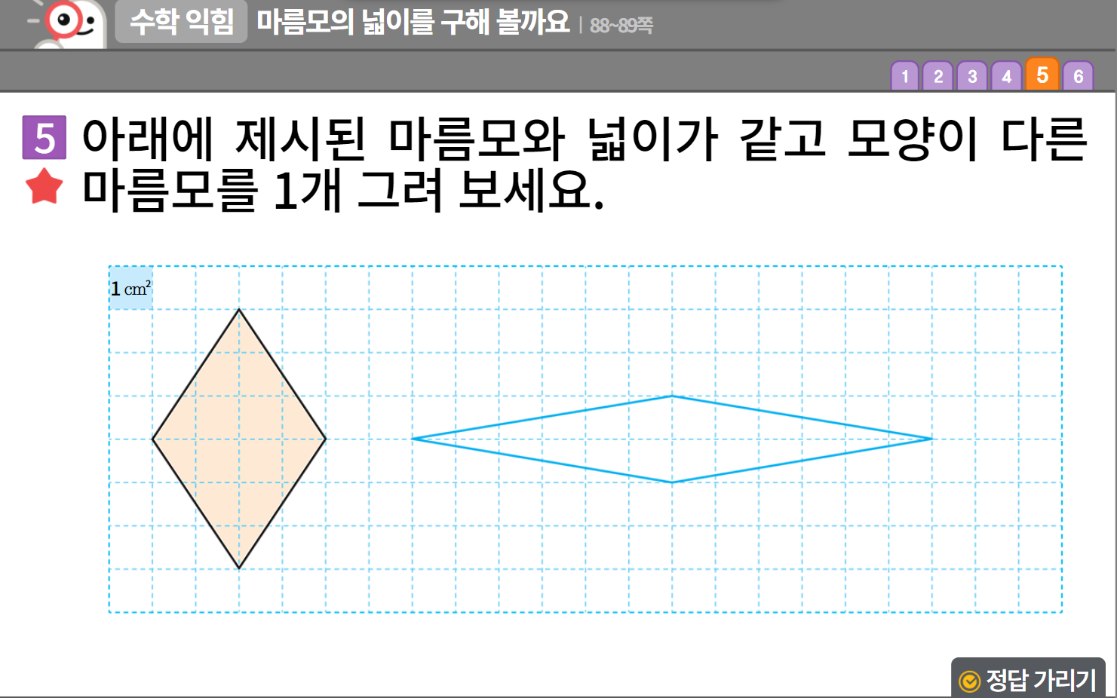


5-1
6. 다각형의 둘레와 넓이
suhi_0601_06_0011
suhi_0601_06_0011
0011 마름모의 넓이를 구해 볼까요
수정사항
1 | 숫자 약물 디자인 수정
2 | 중요 표시 약물 디자인 수정
3 | 예 약물 추가. - 처음부터 나타나지 않음. - 정답 칸 클릭 시 나타남.
4 | 풀이 확인 버튼 팝업 내용 추가(미니 팝업창-다음 슬라이드)
5 | 정답 확인 디자인 수정 정답 확인 > 정답 가리기로 토글됨
6
1
2
3
4
5

Slide 9
5-1
6. 다각형의 둘레와 넓이
suhi_0601_06_0011
suhi_0601_06_0011
0011 마름모의 넓이를 구해 볼까요
수정사항
<풀이 확인 클릭 시 나타나는 화면>
1
2
3
4
5
(마름모의 넓이)＝(한 대각선의 길이)×(다른 대각선의 길이)÷2 이므로 주어진 마름모의 넓이는 4×6÷2＝12(㎠)입니다. ⇔ 넓이가 12 ㎠인 마름모를 그려야 하므로 한 대각선의 길이와 다른 대각선의 길이의 곱이 24가 되는 여러 가지 모양의 마름모를 그리면 됩니다.
1×24 또는 24×1, 2×12 또는 12×2, 3×8 또는 8×3, 4×6 또는 6×4

Slide 10
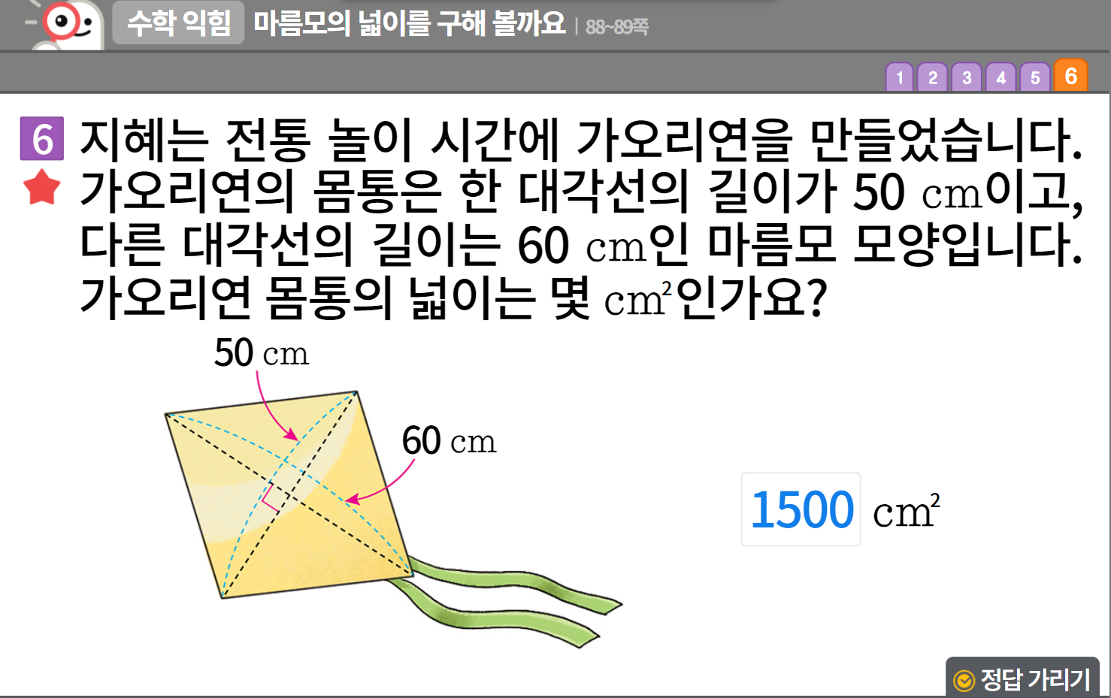
5-1
6. 다각형의 둘레와 넓이
suhi_0601_06_0011
suhi_0601_06_0011
0011 마름모의 넓이를 구해 볼까요
수정사항
1 | 숫자 약물 디자인 수정
2 | 중요 표시 약물 디자인 수정
3 | 풀이 확인 버튼 팝업 내용 추가(미니 팝업창-다음 슬라이드)
4 | 정답 확인 디자인 수정 정답 확인 > 정답 가리기로 토글됨
5
6
1
2
3
4

Slide 11
5-1
6. 다각형의 둘레와 넓이
suhi_0601_06_0011
suhi_0601_06_0011
0011 마름모의 넓이를 구해 볼까요
수정사항
<풀이 확인 클릭 시 나타나는 화면>
1
2
3
4
5
(마름모의 넓이)＝(한 대각선의 길이)×(다른 대각선의 길이)÷2
가오리연 몸통의 넓이: 60×50÷2＝1500(㎠)

